Slide 1
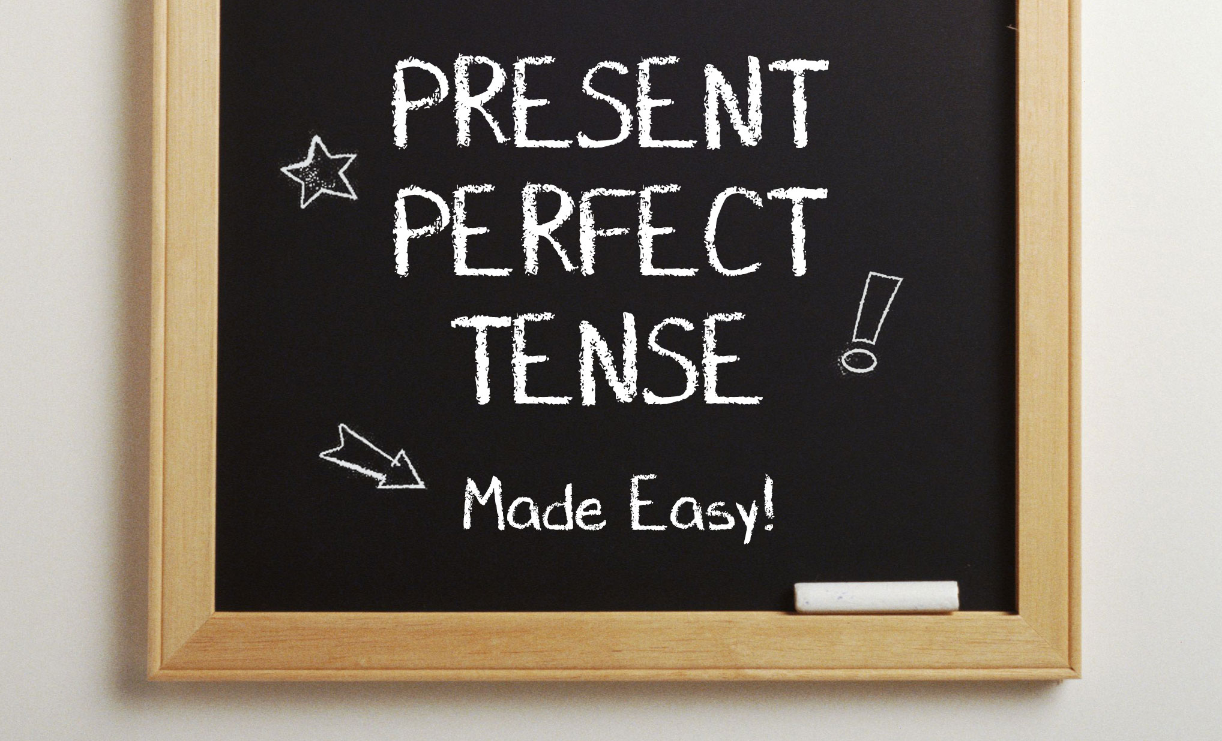
Present Perfect Tense
Презентацию выполнила
Мамедова Севда Адалят кызы
учитель английского языка ГБОУ Школы №1929.

Slide 2
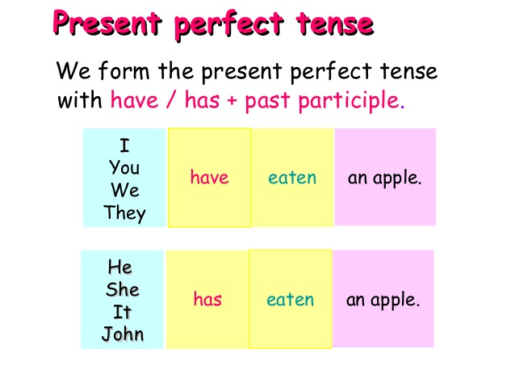

Slide 3
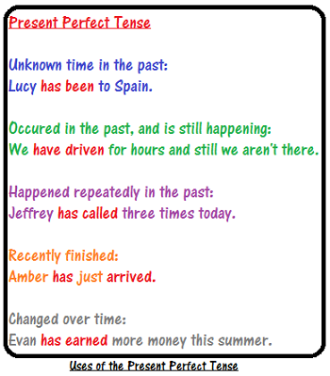
Present Perfect - настоящее совершенное время
Время Present Perfect обозначает действие, которое завершилось к настоящему моменту или завершено в период настоящего времени.
I have already done my homework .
Я уже сделал домашнее задание.
We have no classes today, our teacher has fallen ill.
У нас сегодня не будет уроков, наш учитель заболел.

Slide 4
Упоребление Present Perfect Tense:
1.Мы используем Present Perfect, когда хотим показать результат действия, которое уже совершилось. С помощью Present Perfect мы акцентируем внимание именно на результате и по нему видим, что действие уже выполнено. Гораздо легче понять, что значит результат, на примере глаголов «делать» и «сделать»:
Я делал это – I did it. (Past Simple – действие было в прошлом)
Я сделал это – I have done it. (действие закончилось, значит, есть результат)
К действию с результатом относится:
Действие с наречиями already (уже), just (только что), yet (уже, еще). Они указывают на то, что действие произошло недавно и в результате что-то изменилось.
I know Jane. We have already met him. – Я знаком с Джейн, мы уже встречались. (мы встречались в прошлом, поэтому, как результат, сейчас я ее знаю)
I don’t want to go to the café, I’ve just eaten. – Я не хочу идти в кафе, я только что поел. (я не голодный, это результат того, что я недавно кушал)

Slide 5
Наречие yet используется в вопросах и отрицаниях. В отрицательном предложении yet переводится как «еще», в вопросе – «уже». Yet обычно стоит в конце предложения.
– Is Jim here? – Джим здесь?
– No, he hasn’t arrived yet. – Нет, он еще не приехал.
Have you been to the new supermarket yet? – Ты уже была в новом супермаркете?
Действие, которое произошло в прошлом, неважно когда, но в настоящем виден результат.
I have bought a new car. – Я купил новую машину. (я уже совершил покупку, мы не знаем, когда это произошло, но видим результат – новую машину)
They aren’t at home, they have gone shopping. – Их нет дома, они ушли за покупками. (неважно, когда они ушли, важно, что сейчас их нет)
Еще результат действия может влиять на настоящее:
She has lost her keys, she can’t get home now. – Она потеряла ключи, теперь она не может попасть домой. (из-за того, что она потеряла ключи в прошлом, она не может открыть дверь в настоящем)

Slide 6
2.Present Perfect используется, когда мы говорим о нашем личном опыте. Эту функцию часто называют «жизненный опыт».
I’ve been to England but I haven’t been to Scotland. – Я был в Англии, но не был в Шотландии. (на данный момент моей жизни я посетил Англию и не успел посетить Шотландию, но я все еще надеюсь там побывать)
В таких предложениях не указывают точное время. Но вы можете подчеркнуть, сколько раз действие происходило:
– Have you read this book? – Ты прочитал эту книгу?
– Yes, I have already read this book twice . – Да, я прочитал эту книгу уже дважды.
I have eaten in this restaurant many times. – Я ел в этом ресторане много раз.
А можете говорить в целом, не указывая точное количество раз:
– Have you read this book? – Ты прочитал эту книгу?
– Yes, I have read this book. – Да, я прочитал эту книгу.
I have eaten in this restaurant. – Я ел в этом ресторане.

Slide 7
Наречия ever (когда-нибудь) и never (никогда) часто встречаются, когда мы говорим о жизненном опыте. Они показывают, что мы делали или не делали в нашей жизни. Обратите внимание, что never замещает частицу not.
– Have you ever seen this film? – Ты видел когда-нибудь этот фильм?
– No, I have never seen this film before. – Нет, я никогда не видел этот фильм раньше.
– Has he ever been abroad? – Он когда-нибудь был за границей?
– No, he hasn’t. – Нет, не был.
I have never eaten mango. – Я никогда не ел манго.
Время Present Perfect образуется при помощи вспомогательного глагола to have (has) в настоящем времени и причастия прошедшего времени значимого глагола, то есть его «третьей формы».

Slide 8
Случаи употребления Present Perfect Tense:
1.Если говорящему важен сам факт произошедшего действия, а не его время или обстоятельства:
I have visited the Louvre 3 times.
Я посетил Лувр три раза.
2.Если период, в который произошло действие, еще не закончился:
I have finished reading “Dracula” this week.
На этой неделе я закончил читать «Дракулу».
В противном случае используется время Past Simple!

Slide 9
Образование Present Perfect Tense
Утвердительные предложения:
I have played | We have played
You have played | You have played
He / she / it has played | They have played
Вопросительные предложения:
Have I played? | Have we played?
Have you played? | Have you played?
Has he / she / it played? | Have they played?
Отрицательные предложения:
I have not played | We have not played
You have not played | You have not played
He / she / it has not played | They have not played

Slide 10
1. Choose the correct answer.
Задание 1.
Правильный ответ: have just arrived.
They …
has just arrived
have just arrived
have arrived just
Задание 2.
Правильный ответ: has already gone
She … .
has already gone
have already gone
has already go
Задание 3.
… the new book yet?
Правильный ответ: Have you read
You have read
Have you read
Has you read

Slide 11
Задание 4.
Правильный ответ: have lived
I … here for 6 years.
have live
have liven
have lived
Задание 5.
Правильный ответ: has been
He … a teacher of English since 2009.
has be
have been
has been
Задание 6.
Правильный ответ:‘ve seen
I … this film eight times.
‘ve seen
‘ve saw
‘s seen

Slide 12
Задание 7.
Правильный ответ: Have you ever been
… to Disneyland?
Has you been ever
Has you ever been
Have you ever been
Задание 8.
Правильный ответ: has never fallen off
has never fallen off
haven’t ever fallen off
have never fallen off
Задание 9.
Правильный ответ: hasn't been
He … to India, but he will go there soon.
not has been
haven’t been
hasn't been
Задание 10.
Правильный ответ: has climbed
It is the first time he … a mountain.
has climbed
has climb
has climbing

Slide 13
2. Correct the mistakes .
Задание 1.
He just left the party.
Правильный ответ:he just left the party.
Задание 2.
We has not seen each other
ever since he got married.
Правильный ответ: we have not seen each other
ever since he got married.
Задание 3.
You will not come out until
you finished tidying up.
Правильный ответ: you will not come out until you
have finished tidying up.
Задание 4.
I will call as soon as I will
arrive at the airport.
Правильный ответ: I will call as soon as I have arrived
at the airport.
Задание 5.
I have not play tennis since
I have broke my arm in 1996.
Правильный ответ: I have not played tennis since I
broke my arm in 1996.

Slide 14
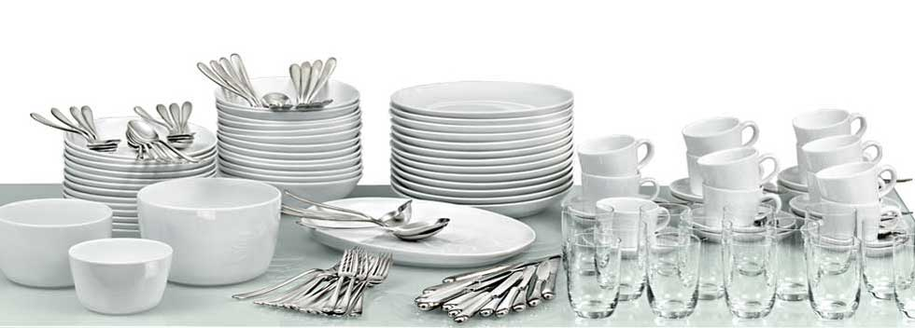

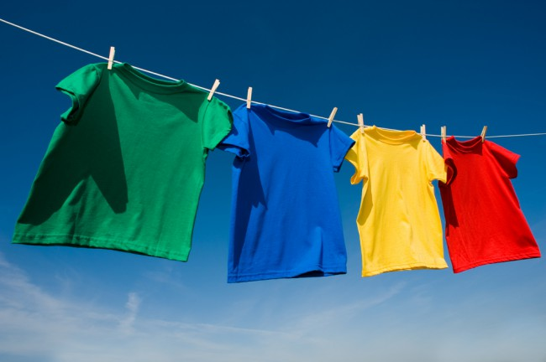

Form affirmative sentences
in the Present Perfect Tense (+)
1
2
3
4

Slide 15
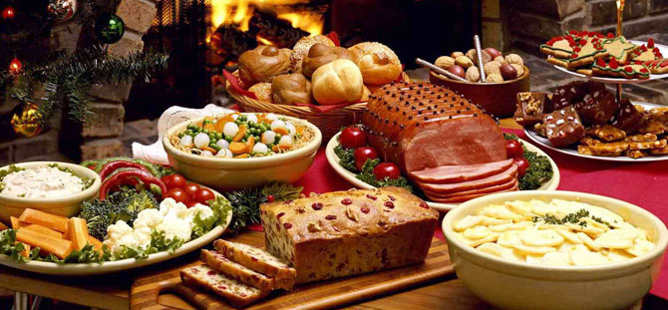

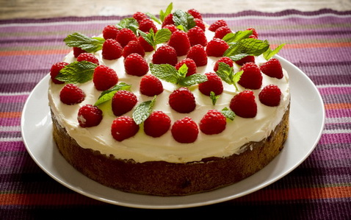
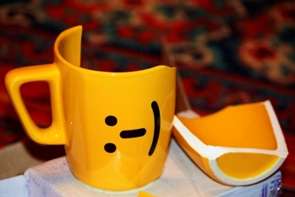
5
6
7
8

Slide 16

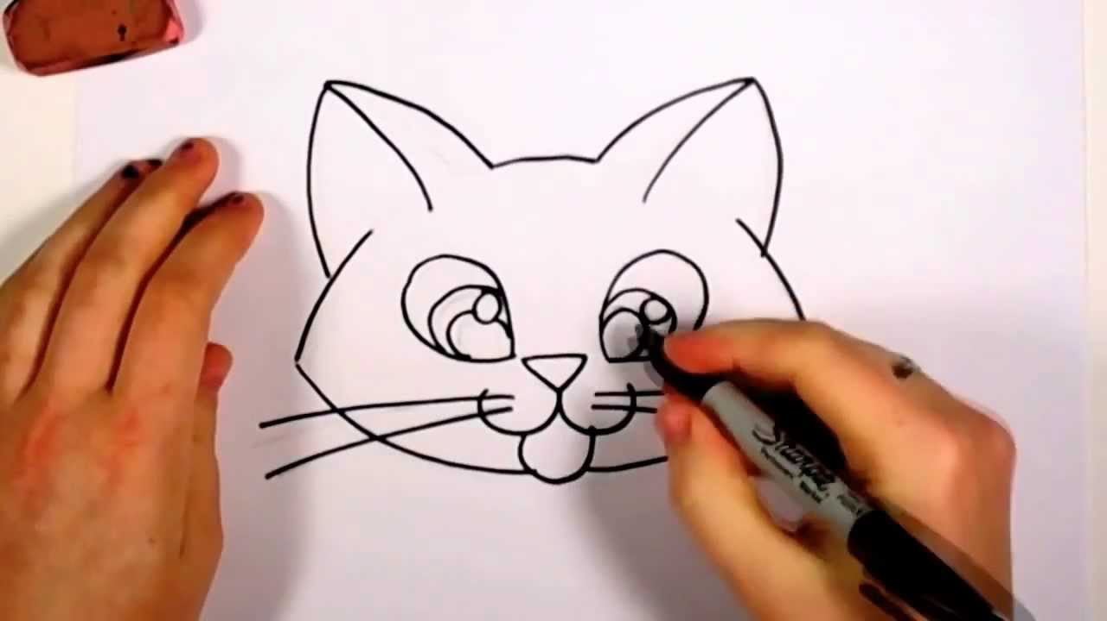
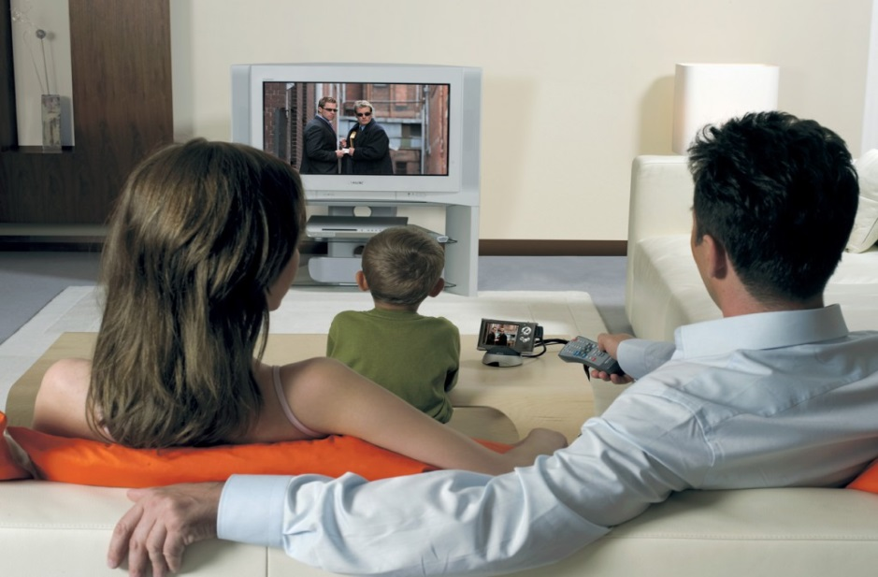
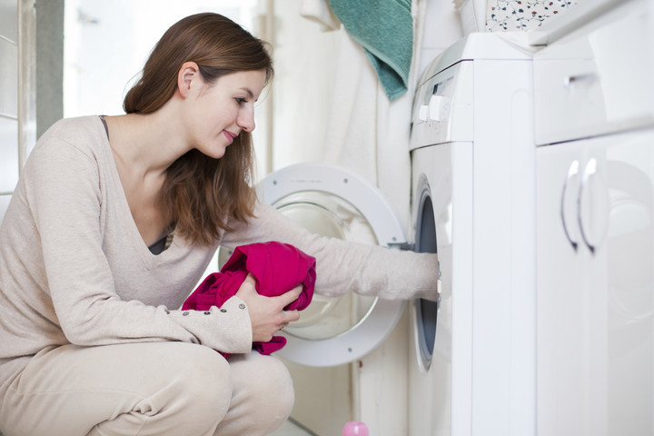
Form negative sentences(-)
1
2
3
4

Slide 17
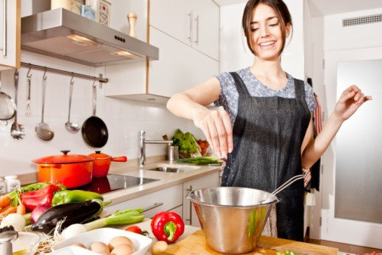
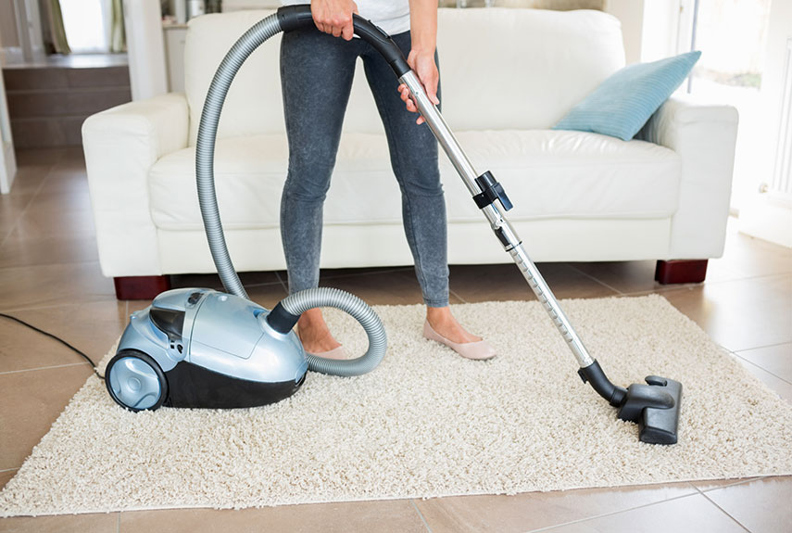

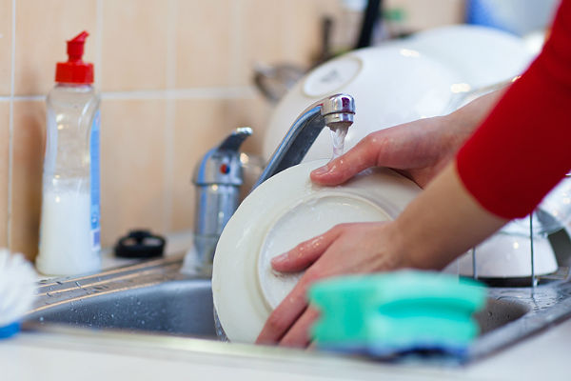
5
6
7
8

Slide 18
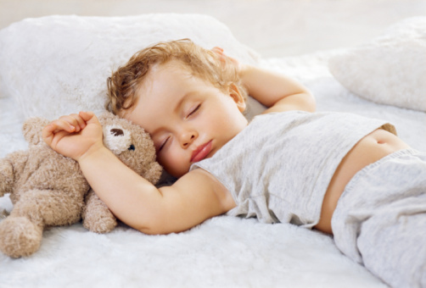
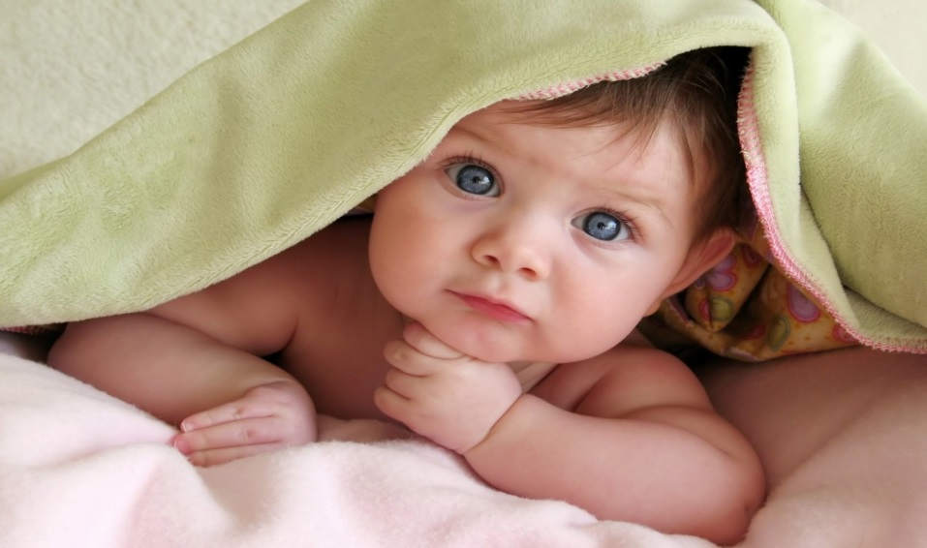
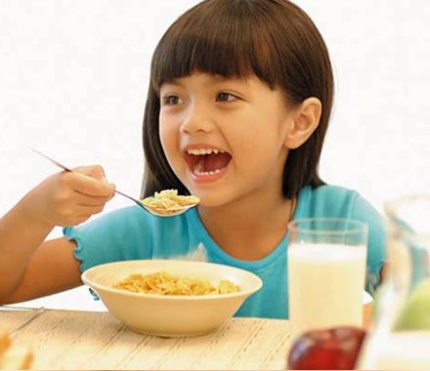
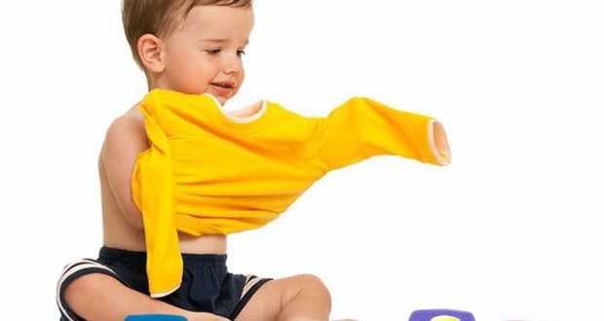
Form interrogative sentences(?) and then
answer the questions
5
6
7
8

Slide 19
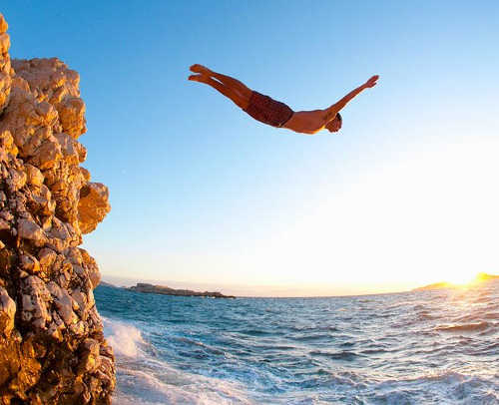
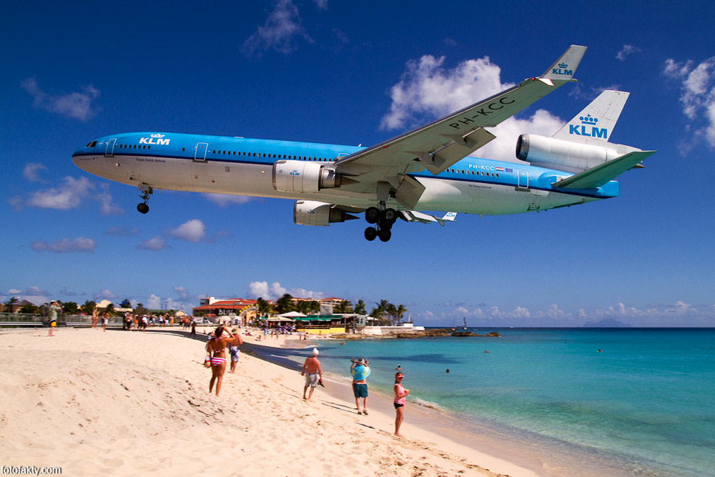
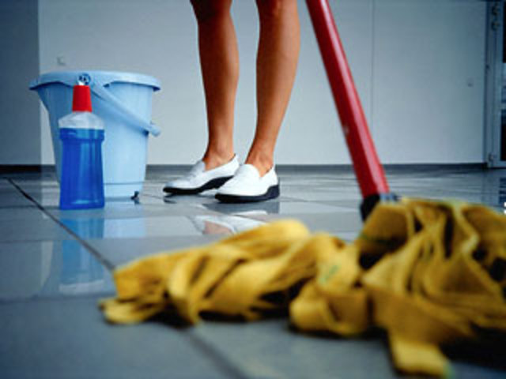
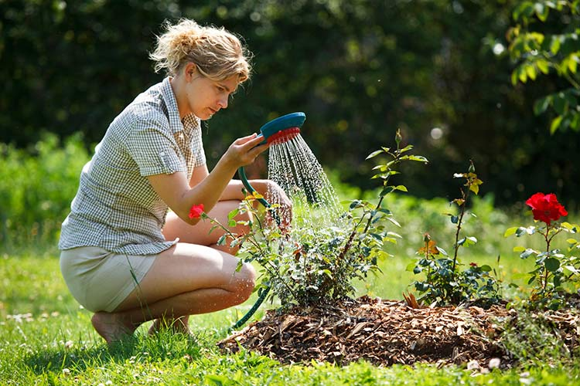
1
2
3
4

Slide 20

Thank you for your attention!

